Slide 1
Развитие фонематического слуха и фонематического восприятия у детей 5-7 лет через игру.
Педагог дополнительного образования Ткачёва Юлия Вячеславовна высшая категория

Slide 2
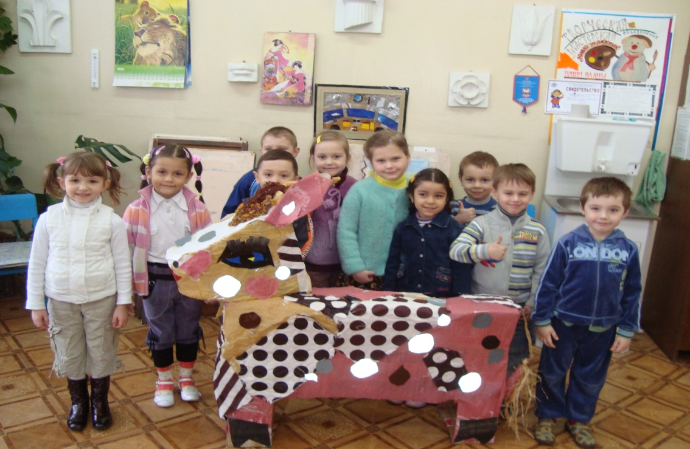
Условия возникновения опыта.
Лучший способ сделать детей хорошими — это сделать их счастливыми. /Оскар Уайльд /
Развитие и воспитание человека тесно связаны с развитием речи, поэтому в ряду задач студии важное место занимает задача подготовки детей к обучению грамоте, развитие речи.
Фонематический слух необходимо развивать и совершенствовать с раннего возраста, когда ребенок начинает сознательно осваивать речь.
Нормальное развитие фонематического восприятия имеет большое значение для процесса становления и развития речи.

Slide 3
Актуальность:
Количество детей, имеющих отклонение в речевом развитии, неуклонно растет.
Не развитые своевременно фонематические представления в дальнейшем чаще всего служат причиной неуспеваемости ребёнка по русскому языку и чтению.
Необходимо формирование оптимальных путей развития фонематического слуха и фонематического восприятия у детей.

Slide 4
Фонематический слух -
это тонкий систематизированный слух, который позволяет узнавать и различать фонемы родного языка.
Фонематическое восприятие -
это умственные действия по выделению и различению фонем, по определению звукового состава слова.

Slide 5
Ведущая педагогическая идея.
В дошкольном возрасте ведущей деятельностью детей является игра, поэтому я планирую использовать игровые приёмы для наиболее эффективного построения процесса обучения детей дошкольного возраста и развития у них фонематического слуха и фонематического восприятия.
В игровой форме детям предлагаются задания по развитию:
слухового внимания
речевого слуха
фонематического восприятия
формированию элементарных навыков звукового анализа и синтеза
развитию фонематических представлений

Slide 6
Теоретическая база опыта.
«…ребенок должен играть, даже когда делает серьезное дело. Вся его жизнь – это игра.»
А. С. Макаренко
Систему игровых приёмов по развитию фонематического восприятия у детей я построила на основе методики Н.А. Лукиной и И.И. Никкинен. В систему упражнений по развитию фонематического восприятия вошли игры из различных методик: В.И. Селиверстова, Е.Н. Краузе. Н.А. Лукиной и И.И. Никкинен . В основе методики лежит комплексно-игровой метод, сказочные сюжеты и лексические темы. Внесены изменения в занятия, они обогащены новыми игровыми заданиями для развития фонематического восприятия.
Методика обследования фонематического слуха и фонематического восприятия у детей была составлена с использованием заданий авторов методик Т.Б. Филичевой и Г.В. Чиркиной, С.Е. Большаковой, Т.А. Ткаченко.

Slide 7
Новизна опыта.
Новизной моей работы является:
создание системы игровых приёмов работы по развитию фонематического слуха и фонематического восприятия у детей 5-7 лет
адаптация специальных логопедических методик для работы с детьми в студии раннего развития
Практическая значимость.
поиск игровых методов и приёмов, способствующих более эффективному развитию фонематического слуха и фонематического восприятия у детей дошкольного возраста
активизация последующей учебной деятельности детей, предупреждение развития у них дисграфии и дислексии

Slide 8
Объект исследования:
процесс формирования и развития фонематического слуха и фонематического восприятия у детей 5 – 7 лет
Предмет исследования:
особенности состояния фонематического слуха и фонематического восприятия у детей 5 – 7 лет

Slide 9
Гипотеза опыта.
Фонематический слух и фонематическое восприятие у детей будут эффективно развиты если:
будет разработана система игровых приемов работы по развитию фонематического слуха и фонематического восприятия, построенная с учетом их развития в онтогенезе
предложены пути использования системы игровых приемов по развитию фонематического слуха и фонематического восприятия у детей 5-7 лет во всех формах и на всех этапах занятий

Slide 10
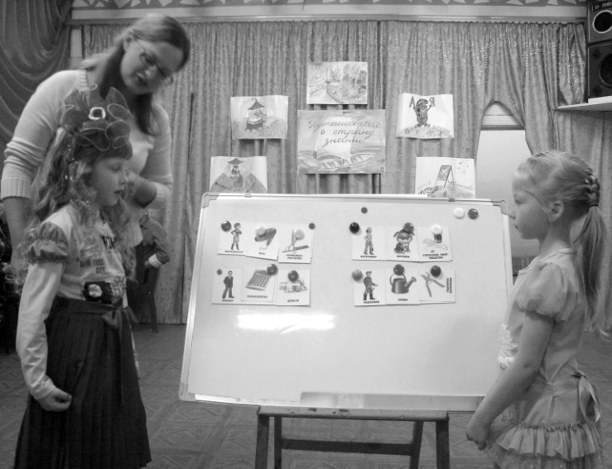
Технология опыта.
Цель исследования:
разработать систему игровых приёмов развития фонематического слуха и фонематического восприятия у детей 5-7 лет.

Slide 11
Задачи исследования:
обследовать фонематический слух у детей дошкольного возраста
изучить особенности использования упражнений, игровых приёмов для формирования фонематического слуха и фонематического восприятия
выявить эффективные способы использования упражнений, игровых приёмов для формирования фонематического слуха и фонематического восприятия
сформировать банк игровых методик по развитию фонематического слуха и фонематического восприятия

Slide 12
системность
доступность и индивидуаль-ность
деятельност-ный подход
личностный подход
повышение требований
последова-тельность
Принципы работы

Slide 13
Методы работы.
практический
словесный
наглядный
Игра-ведущий вид деятельности детей дошкольного возраста

Slide 14
I этап: Подготовительный - аналитико-прогностический.
Изучение теоретических подходов к проблеме развития фонематического слуха и фонематического восприятия у детей:
ознакомление с историческими и современными аспектами изучения и коррекции нарушений фонематического слуха и фонематического восприятия
изучение развития фонематического слуха и фонематического восприятия в онтогенезе
ознакомление с современными методиками развивающего обучения для детей с фонетико-фонематическим недоразвитием

Slide 15
II этап: Операционно-деятельностный.
Особенности развития фонематического слуха и фонематического восприятия у детей дошкольного возраста (экспериментальное исследование):
определение цели, задач, принципов проведения исследования
организация обследования фонематического слуха и фонематического восприятия у детей дошкольного возраста
результаты стартового обследования

Slide 16
III этап: Контрольно-коррекционный.
Коррекционная работа по развитию фонематического слуха и фонематического восприятия у детей дошкольного возраста:
определение направлений коррекционной работы
создание системы и отбор наиболее эффективных упражнений, игровых приёмов и их апробация
отслеживание и анализ промежуточных результатов опыта

Slide 17
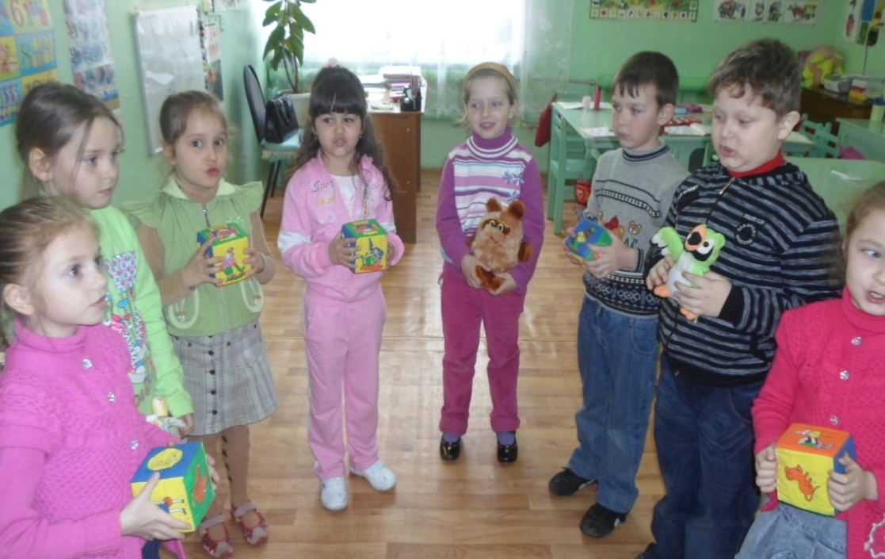
Система упражнений по развитию фонематического слуха и фонематического восприятия у детей дошкольного возраста.
I. Подготовительный этап
Цель: формирование базы для развития фонематического восприятия:
развитие слухового восприятия, внимания, памяти
развитие речевого слуха

Slide 18

2. Основной этап.
Цель: развитие фонематического восприятия
Выбери в магазине продукты,
названия которых начинаются
на звук [м].

Slide 19


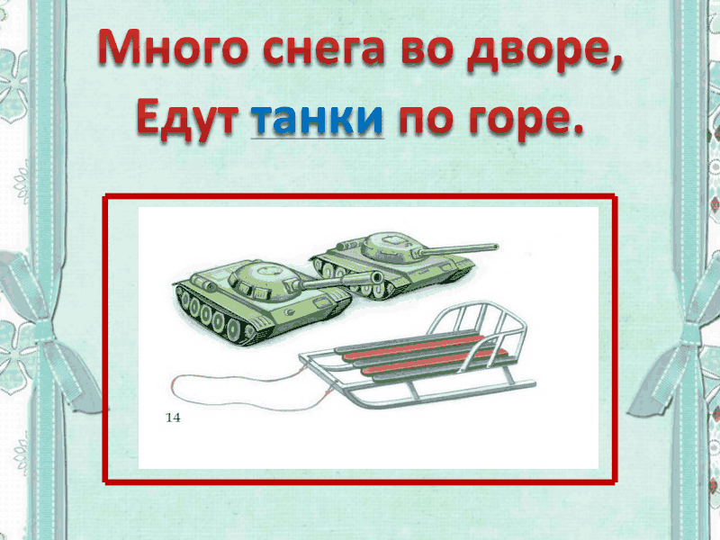
Учимся различать близкие по звучанию слова
Внимательно послушай стихи
и неправильное слово замени нужным

Slide 20
ІV этап: Результативность.

Slide 25
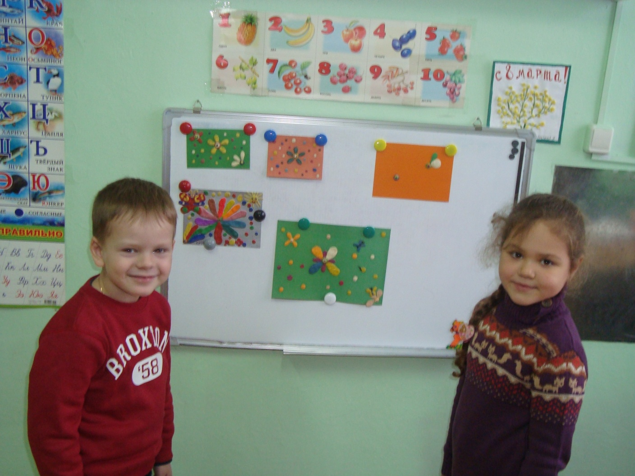
Спасибо за внимание!

